Slide 1

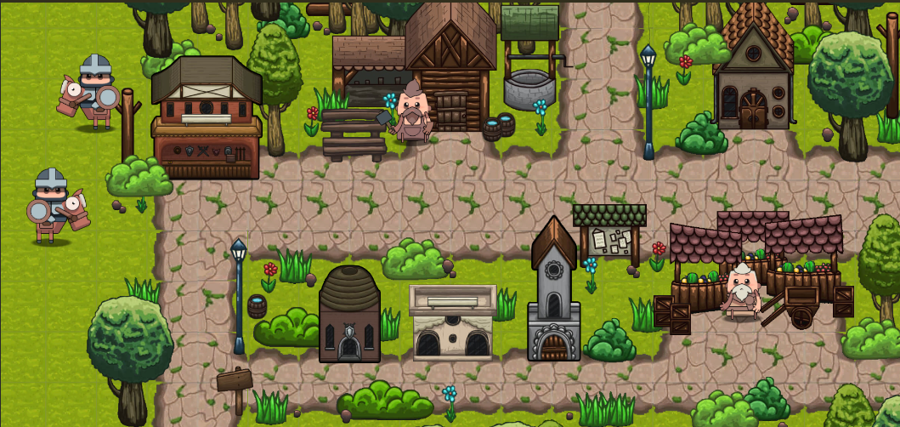
House of Swords
Készítette:
Blasek Balázs
Luksa Laura
Venter Alex
Szoftverfejlesztő és tesztelő Technikus
Vizsgaremek - 2022/2023.

Slide 2
Képzési és Kimeneti Követelmények (KKK)
Életszerű, valódi probléma
Adattárolási és -kezelési funkciók
RESTful architektúra - szerver és kliens oldali komponensek
Asztali és mobil eszközös használat
Mobil - alkalmazás vagy webes kliens
Asztali - webes (+ opcionális alkalmazás)
Tiszta kód elve
Dokumentáció

Slide 3

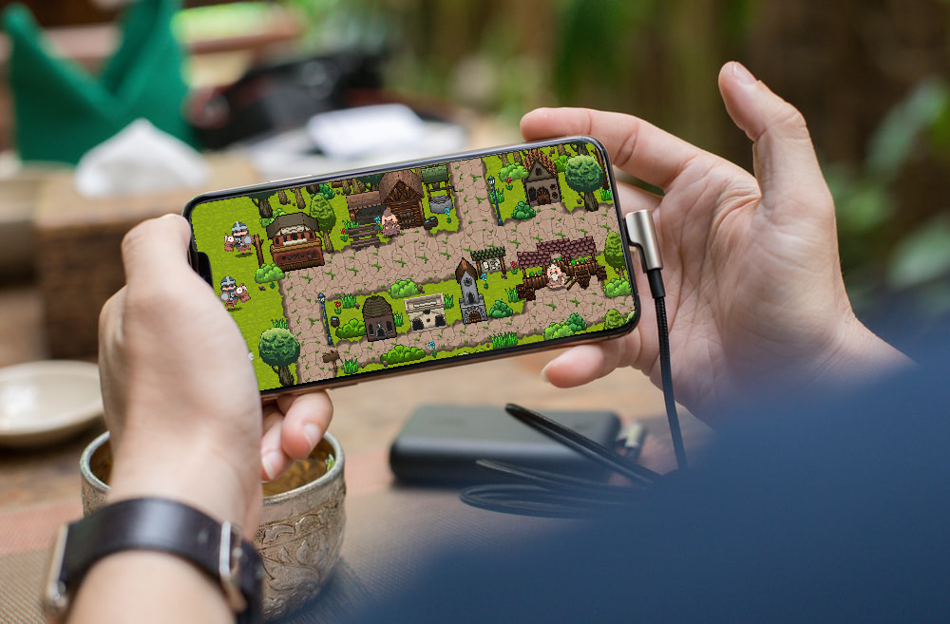
What is House of Swords?
A game that has..
Action-packed medieval world
Strategy
Army building
Resource management
Solution for real life problems

Slide 4
A csapat és a szerepkörök
LL
Blasek Balázs
Rendszerüzemeltetés
Backend fejlesztés
Luksa Laura
UI/UX Design
Frontend Fejlesztés
Venter Alex
Projekt Manager
Full-Stack Fejlesztés

Slide 5





Hogyan dolgoztunk?
LL
Rendszerezés
Trello
weboldalunk saját rendszere
Kommunikáció
közös Messenger csoport
Verziókezelés
Github
Plastic SCM
Értesítések
Discord
Webhook technológia

Slide 6
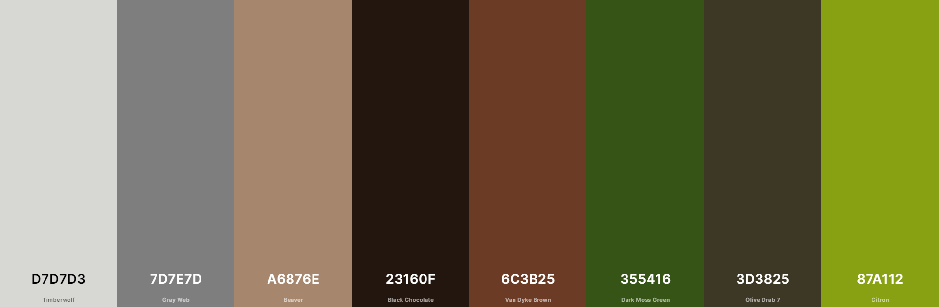
Frontend
LL
Fejlesztői rendszerek
Blade templating engine – VS Code
Laravel-be beépített
Egyszerűen kezelhető
Unity editor – Unity és VS 2019
Elterjedt -> rengeteg
Egységes színvilág - színpaletta

Slide 7
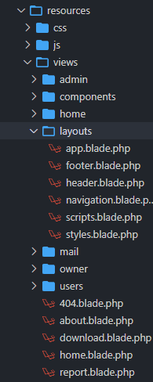
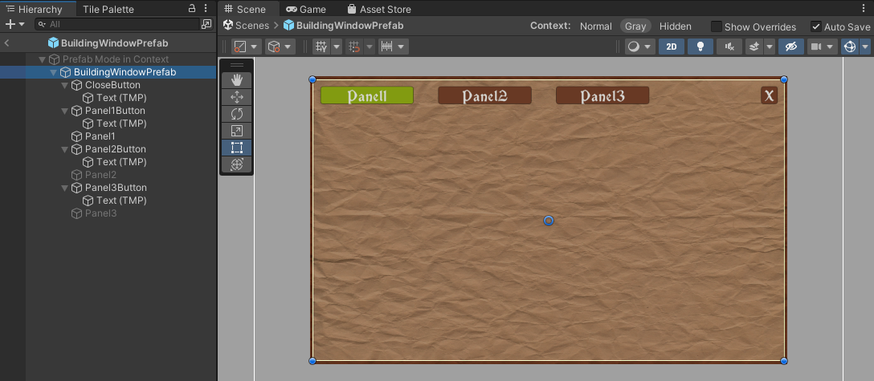
Frontend
LL
Unity - Prefabok
Weblap

Slide 8
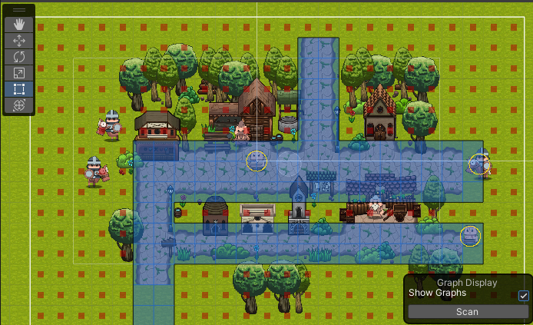
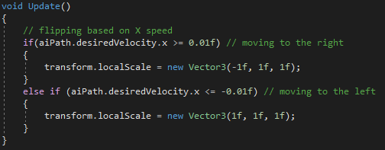
Frontend - érdekesség
LL
Unity – Pathfinding
Ingyenesen letölthető package
Componensek:
Seeker
út generálása
AIPath
Seekert kontrollálja
mozgatja a grafikát
Grafika tükrözése
x sebesség alapján

Slide 9
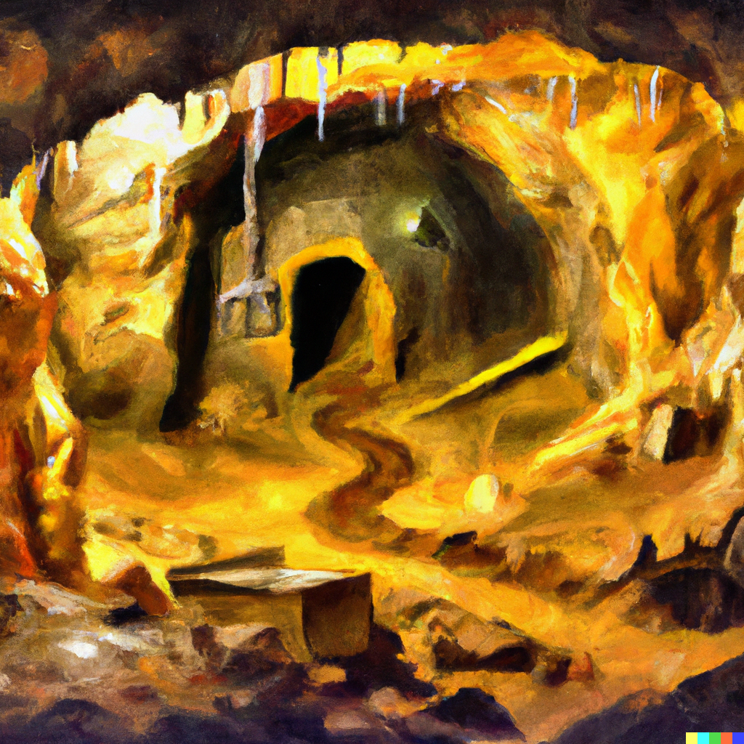

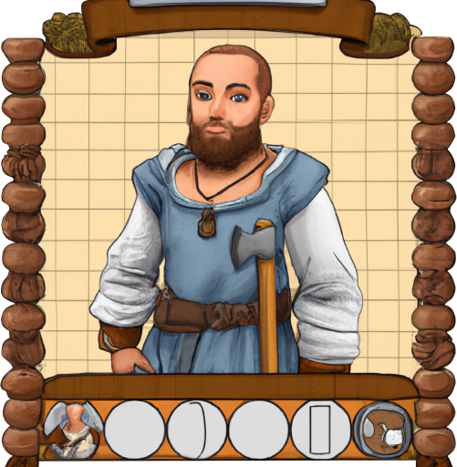
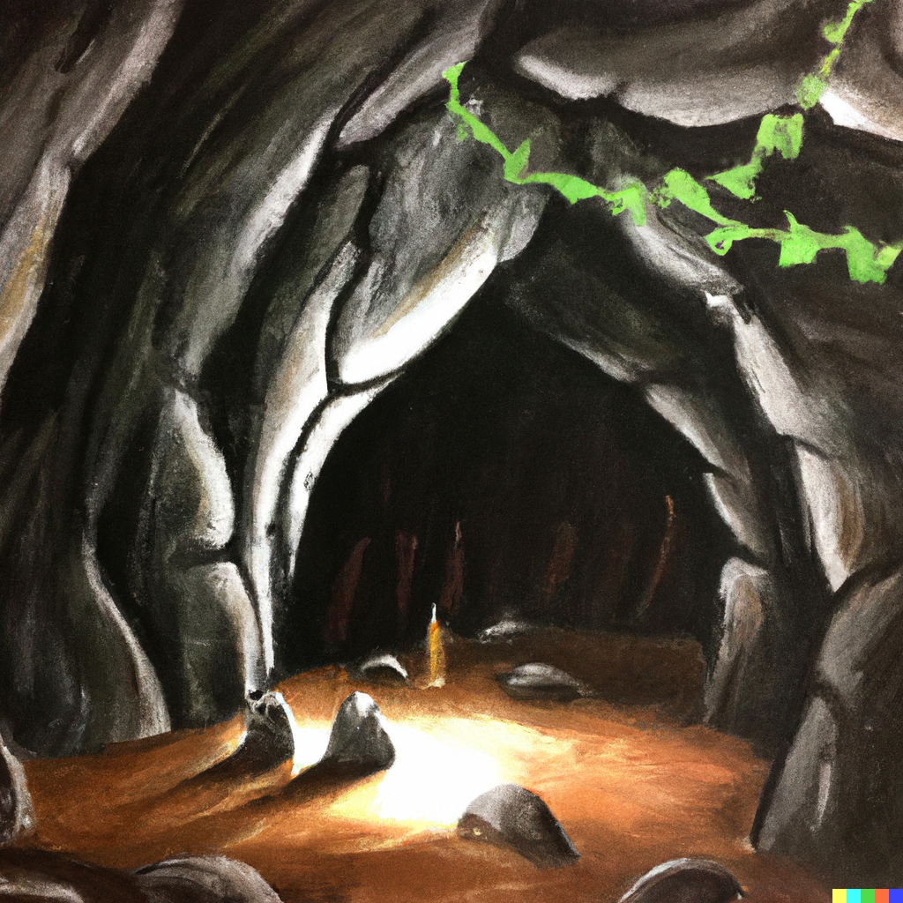
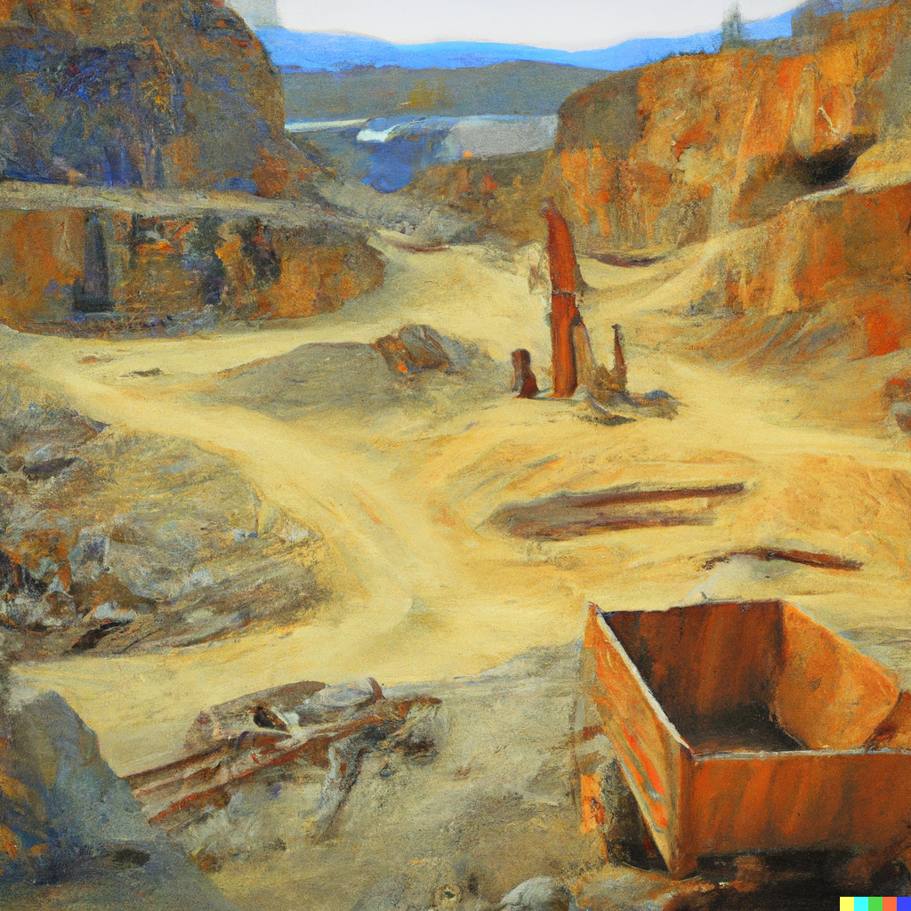
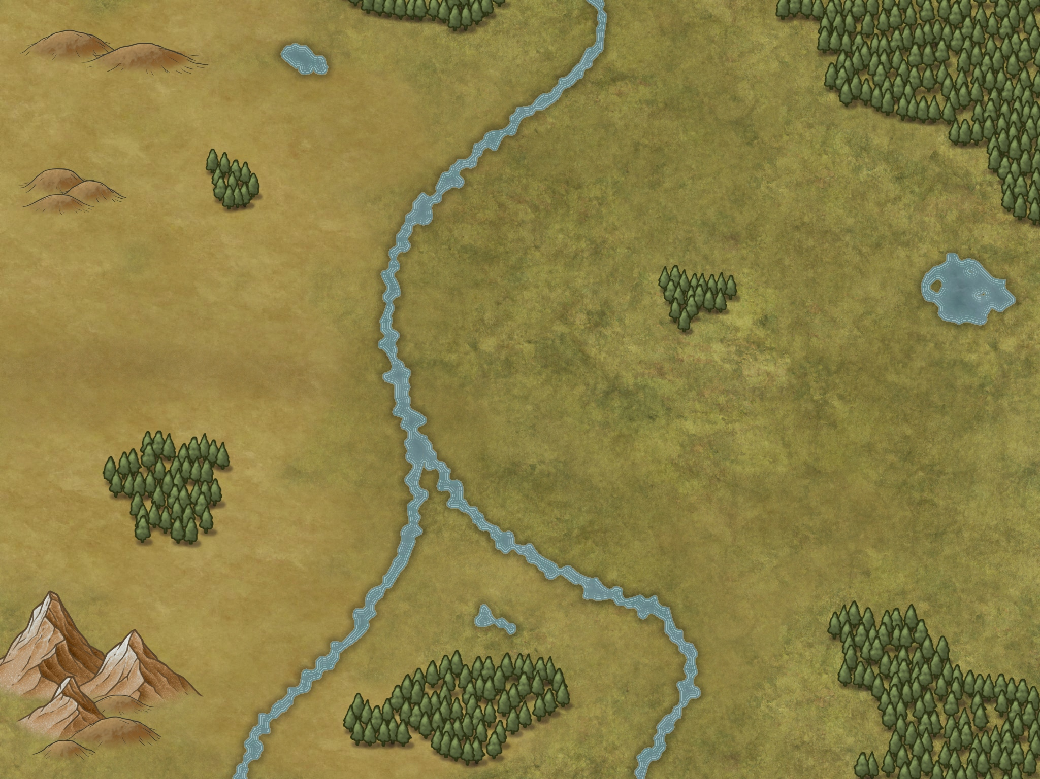

Frontend - érdekesség
LL
Grafikák generálása
DALL-E
játék grafikák egy része
Előny: időmegtakarítás
Hátrány: részletesebben megnézve eltorzult
Inkarnate
inkarnate.com
Városok megjelenítése koordináták alapján

Slide 10
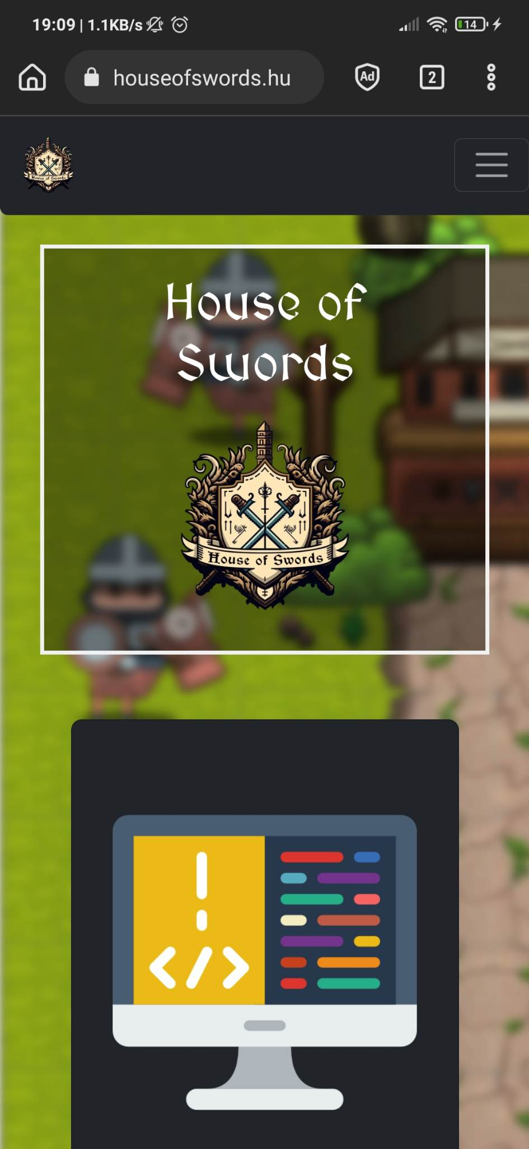
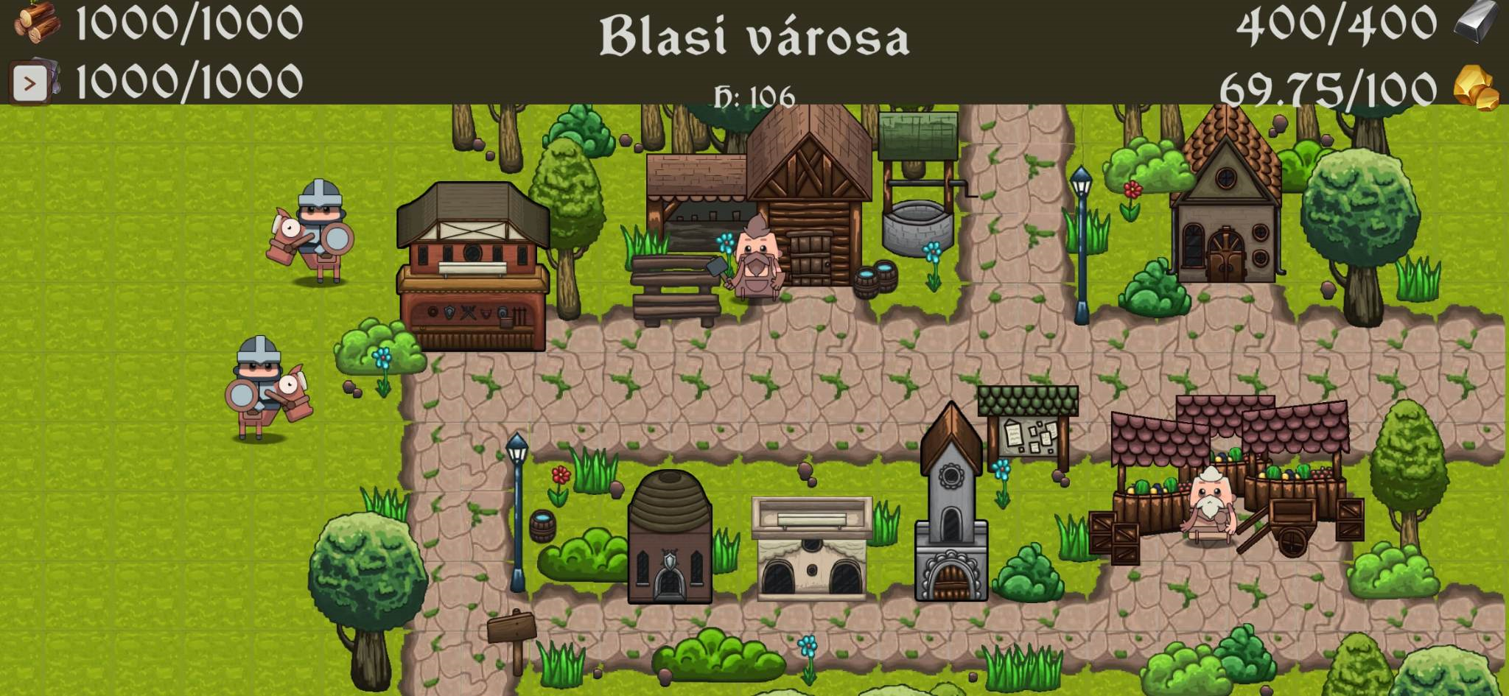
Mobil nézet
VA
Reszponzív weblap
Mobil játék

Slide 11
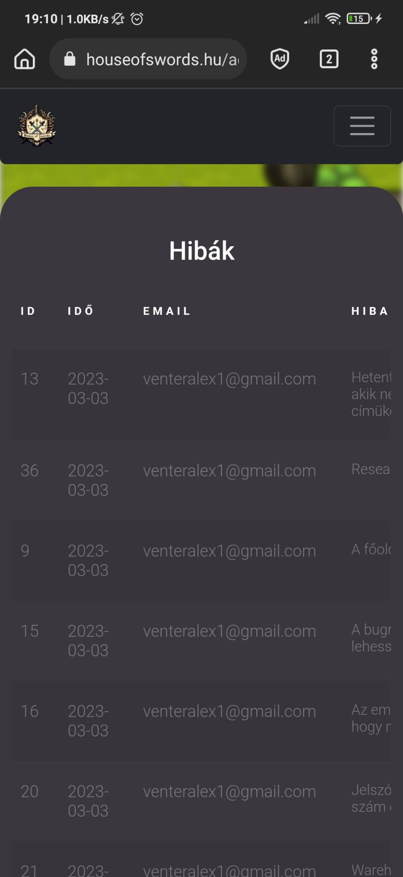
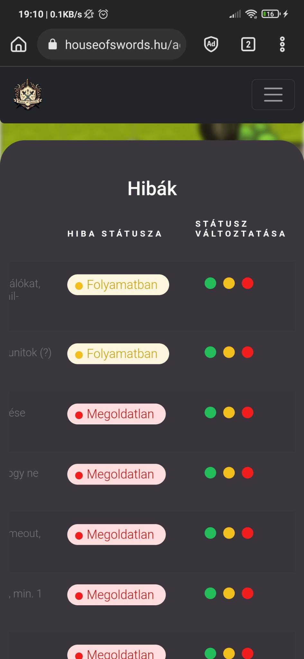
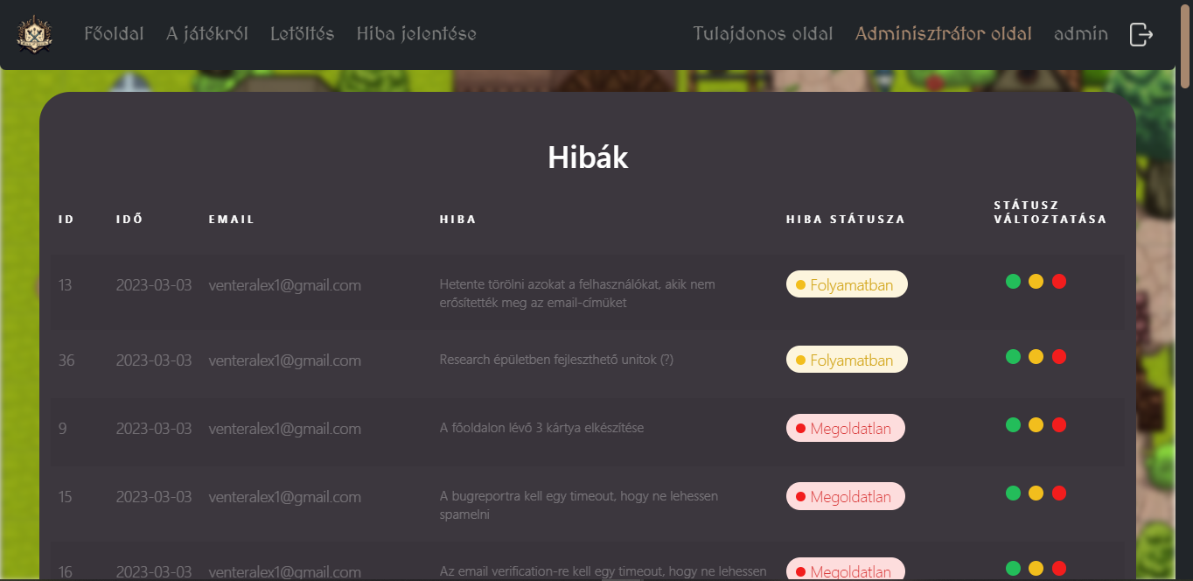
Mobil nézet
VA
Nehézség: táblázatok
Megoldás: oldalra görgethetőség
Asztali böngészőben
Mobilon

Slide 12
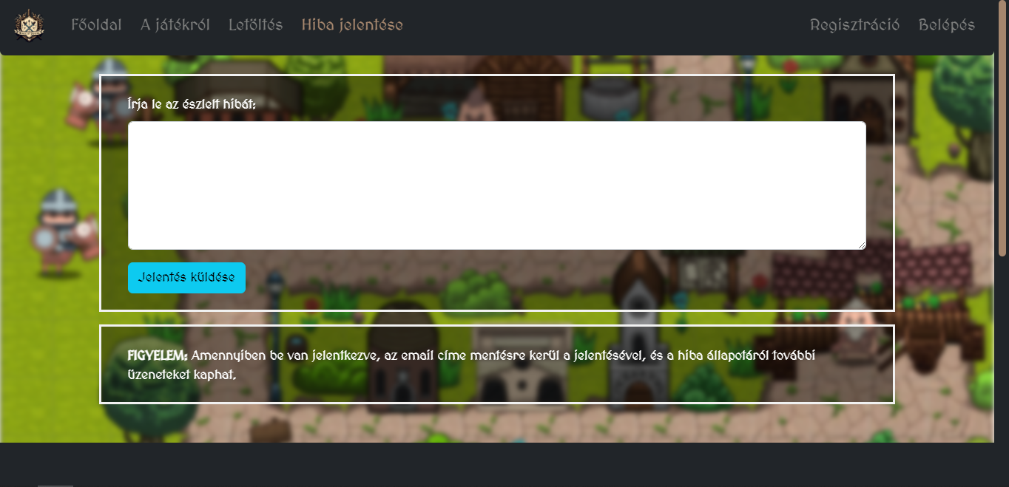
Frontend tesztelés
VA
Barátok segítsége
Külső nézőpont
Hiba jelentés az oldalon

Slide 13
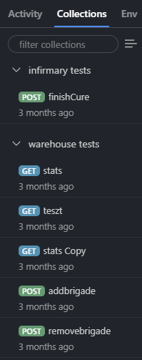
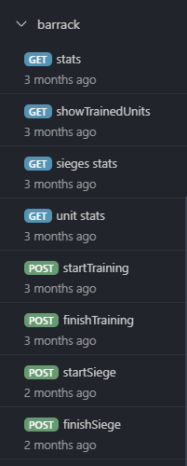
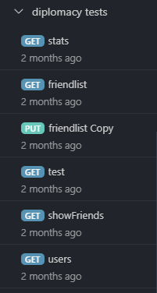
API tesztelés
VA
Visual Studio - Thunder Client extension
Postman – automata tesztek

Slide 14
Frontend API hívások
VA
Statikus osztály segítségével működik
ApiHelper
Adatmodellek
Scripts/Models
Függőségek
System.Net
UnityEngine.Networking
API titkosítása tokennel

Slide 15
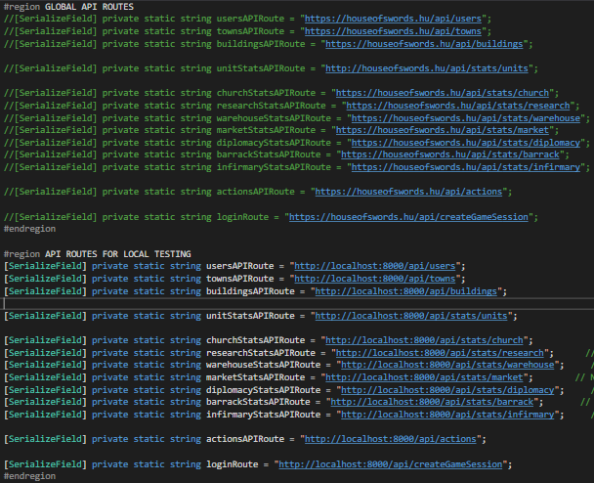
Frontend API hívások
VA

Slide 16
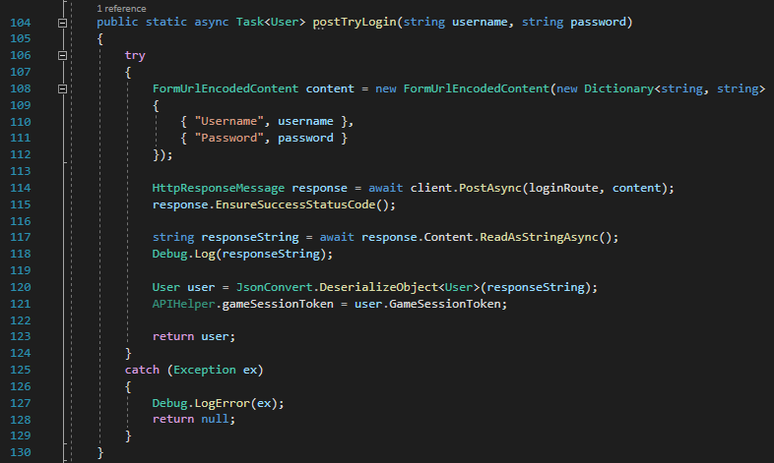
Frontend API hívások
VA

Slide 17
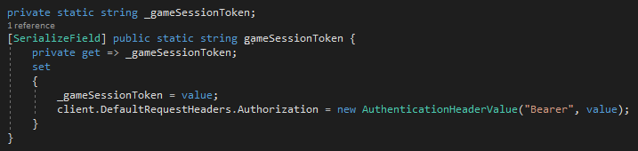
Frontend API hívások
VA
Game Session Token
A kérésekben szerepelnie kell
Bearer token
Query paraméter
A felhasználó azonosítására szolgál

Slide 18
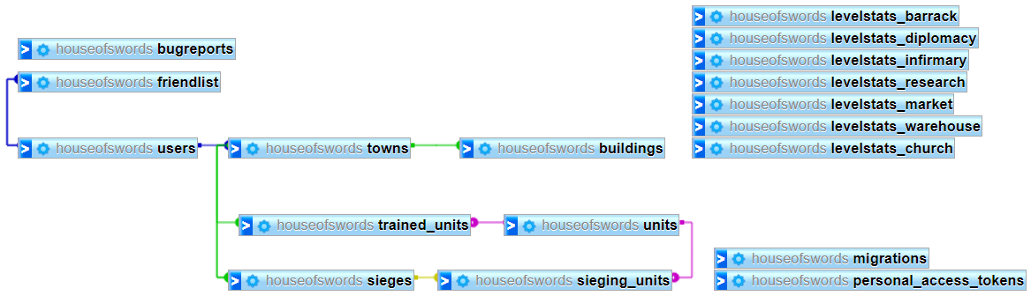
Az adatbázis
VA
db.houseofswords.hu
18 különálló adattábla
25+ regisztrált felhasználó
A Laravel beépített adatbázis rendszere
Mintaadatok generálása (seedelés)

Slide 19
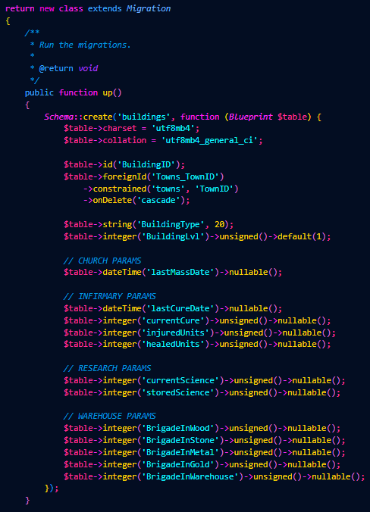
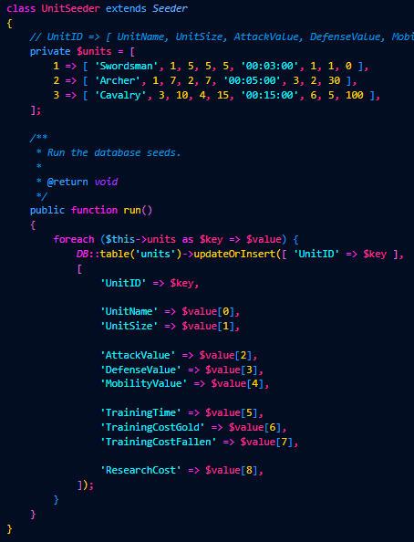
Az adatbázis
VA
Buildings tábla
Egységek rekordjai

Slide 20
Kriptográfia és biztonság
VA
Felhasználói adatok védelme fontos
SHA-512 titkosítás
Salt
20 véletlenszerű karakter
A jelszó mellett tárolásra kerül
Dictionary támadások ellen
Pepper
Véletlenszerű angol karakter
Nem kerül eltárolásra
Brute force támadások ellen

Slide 21
Kriptográfia és biztonság
VA
A beírt jelszó: House_of_Swords
A generált Salt: 1aGtPGDRvCDpShGZyjTR
A létrejött Pepper: M
A titkosítandó jelszó:
House_of_Swords1aGtPGDRvCDpShGZyjTRM
A tárolásra kerülő hash:
76a2539baa13634355853bec9f5984e09eb5b8b1db49f6cd5bbdcb801f527f97d2800913d8f004a6a03b21dd544a83b96e3b57348a5407c92a881e57aba9626a

Slide 22
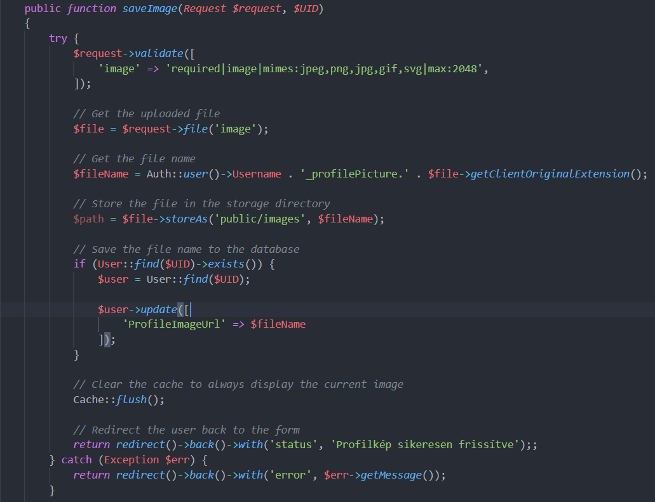
Tiszta kód elve
VA
Elnevezések
Kommentek
Újra felhasználható metódusok

Slide 23
Backend
BB
Fejlesztői rendszer
PHP - Laravel keretrendszer
Szerveren fut
Nehézség: rengeteg hiba lépett fel
domain megfelelő beiktatása
emailrendszer
Előny:
rengeteg linuxos és hálózatos tudást szereztünk
probléma megoldási készség

Slide 24
Rendszer üzemeltetés
BB
Webszerver
houseofswords.hu
Synology DS418Play NAS
Linux alapú hálózati adattároló
phpMyAdmin és MariaDB MySQL adatbázis szerver
Apache HTTP
Tartalék szerver
NGINX
Github
percenkénti git pull parancs

Slide 25
Rendszer üzemeltetés
BB
Email szerver
mail.houseofswords.hu
Synology MailPlus Server
Teszteltünk különböző emailkezelő alkalmazásokat
Windows Mail
Outlook
Apple Mail
Laravel kapcsolódás
.env fájl
/config/mail.php

Slide 26
Összegzés
A folyamat nem volt egyszerű
Tapasztalatot nyertünk egy nagy projekt elkészítésével
További teendők
A játékmenet befejezése
Intenzív tesztelés és polishing
Jövőbeli lehetőségek
A játék kiadása
Az ötlet eladása

Slide 27
Köszönjük a figyelmet!

